Slide 1
Проект «Поделки из природного материала»
Авторы презентации:
учитель начальных классов
МКОУ Нижнечеремошинской СОШ
Величко Галина Григорьевна
и учащиеся 1 класса

Slide 2
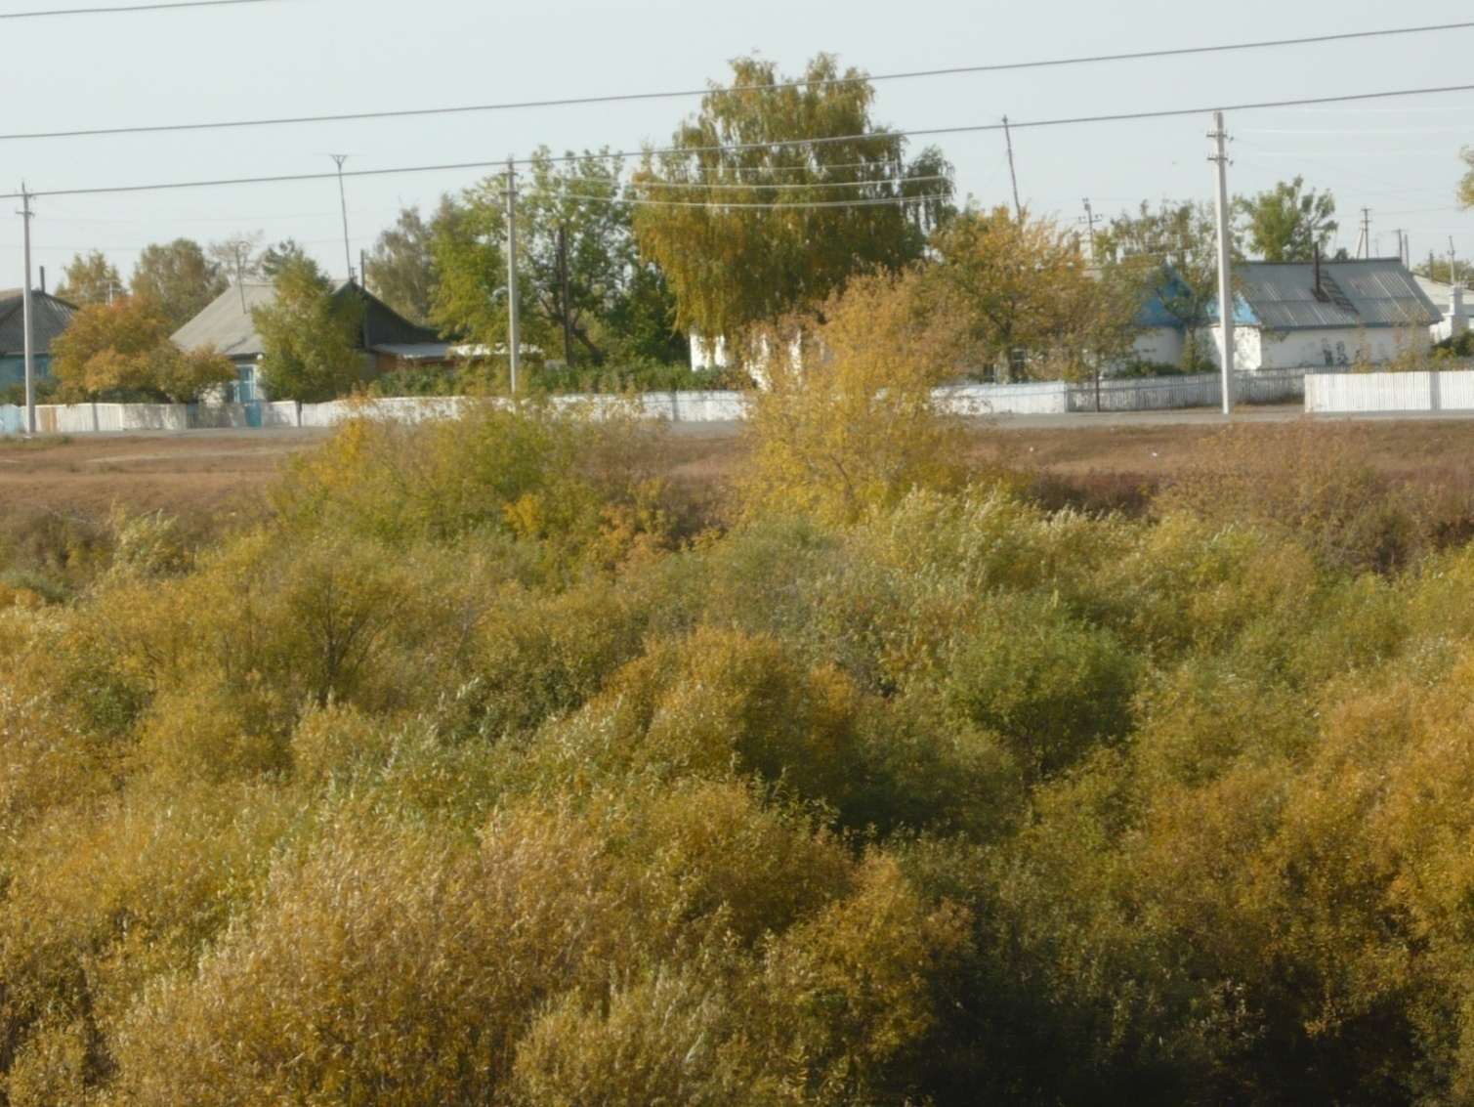
Село Нижнечеремошное

Slide 3
Цель:
- Создание поделок- сувениров из природного материала
Задачи:
познакомиться с природой родного края;
провести исследовательскую работу, чем богата природа нашего края;
собрать природный материал (шишки, листья, веточки и т.д.)
оформить собранный материал в виде поделок-сувениров
учиться сотрудничать с одноклассниками и родителями

Slide 4
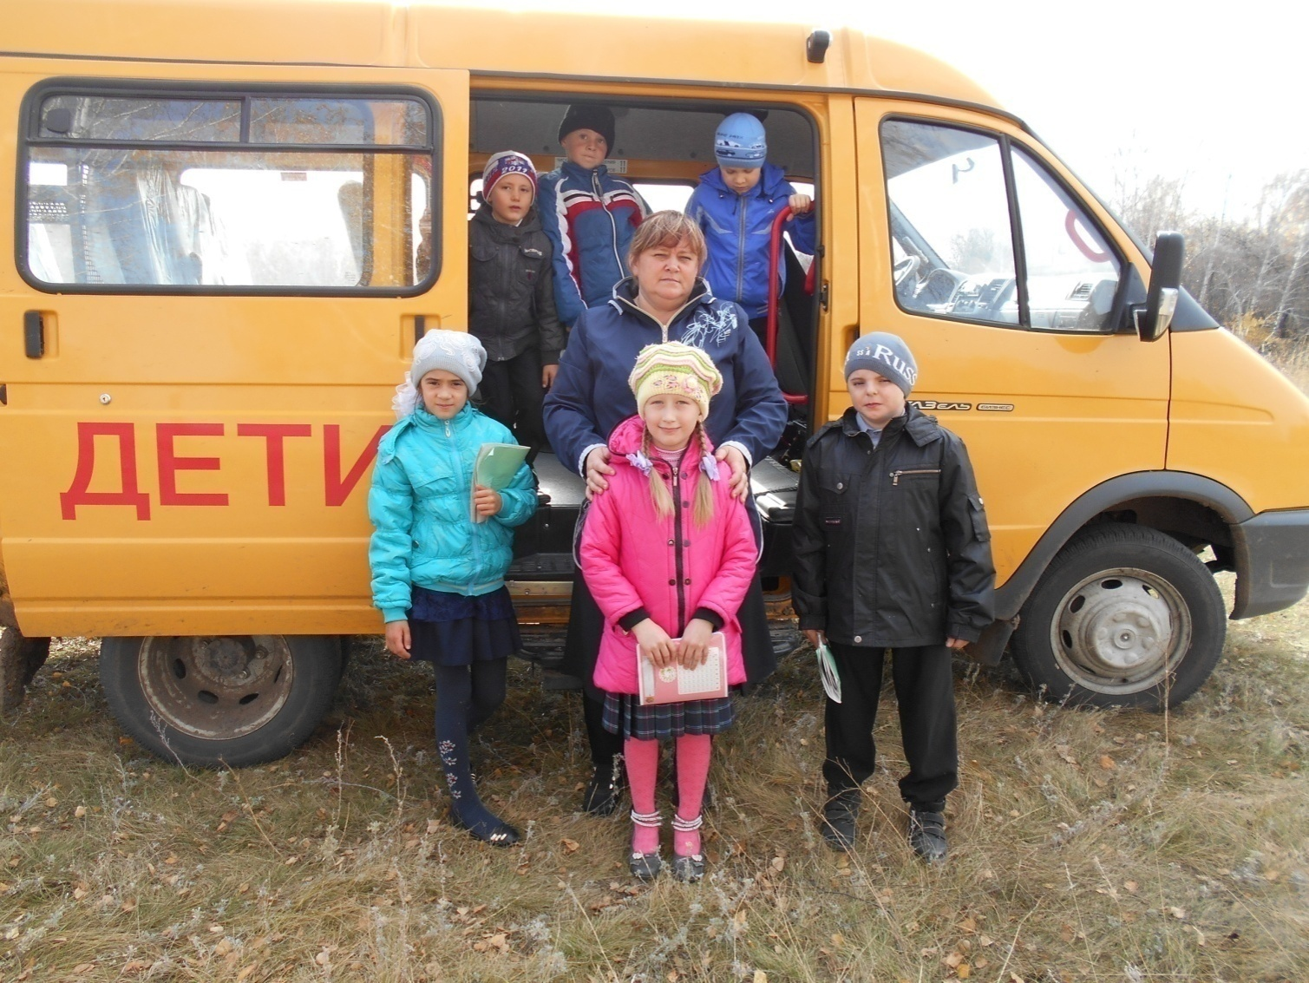
Выездная экскурсия по родному краю
Природа осенью

Slide 5
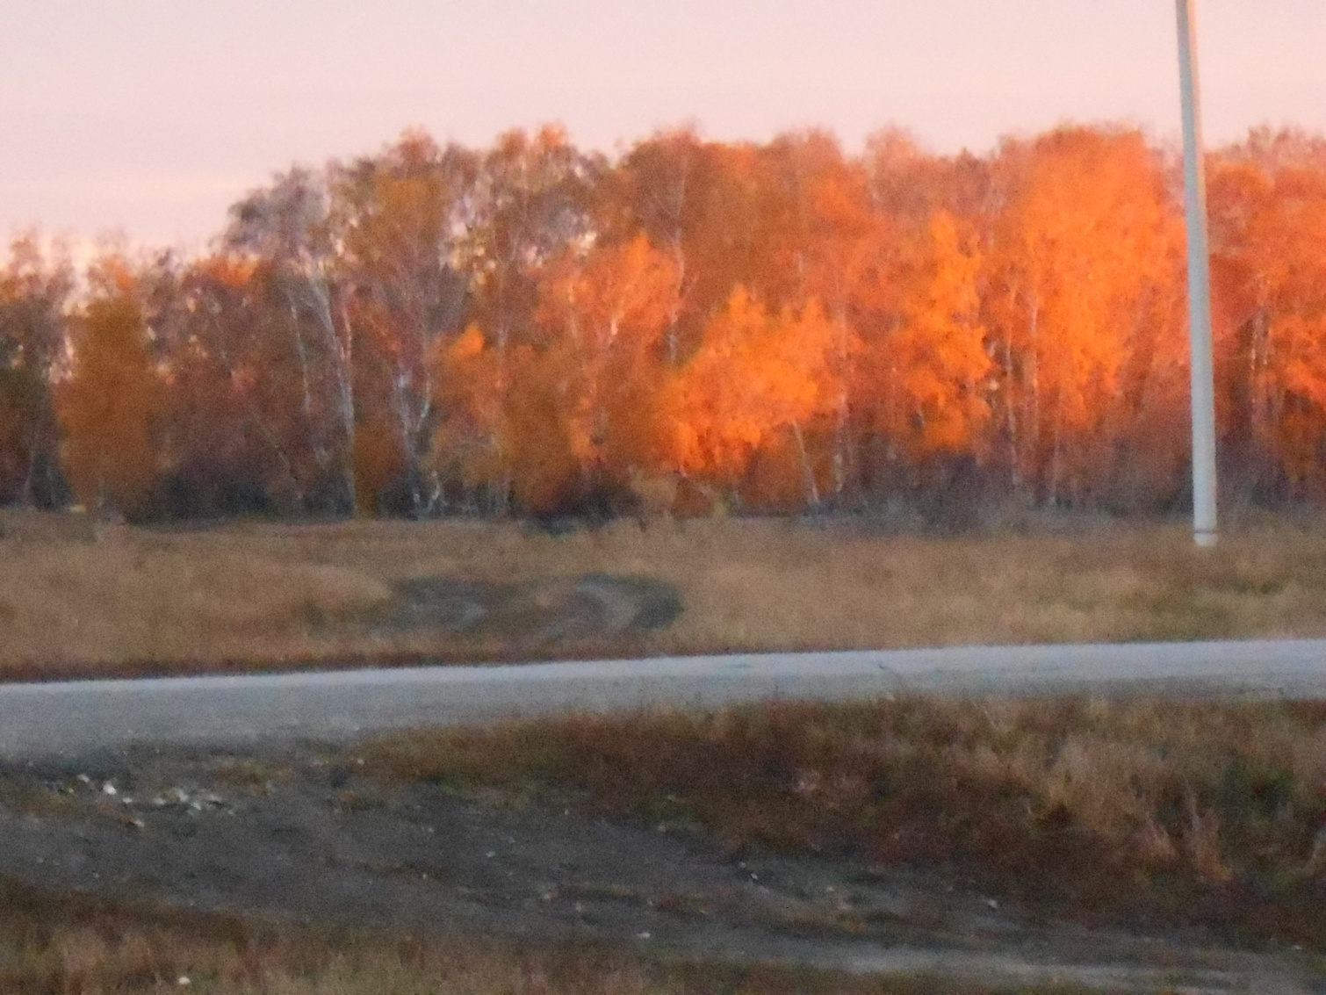
Дорога , по которой мы ехали

Slide 6
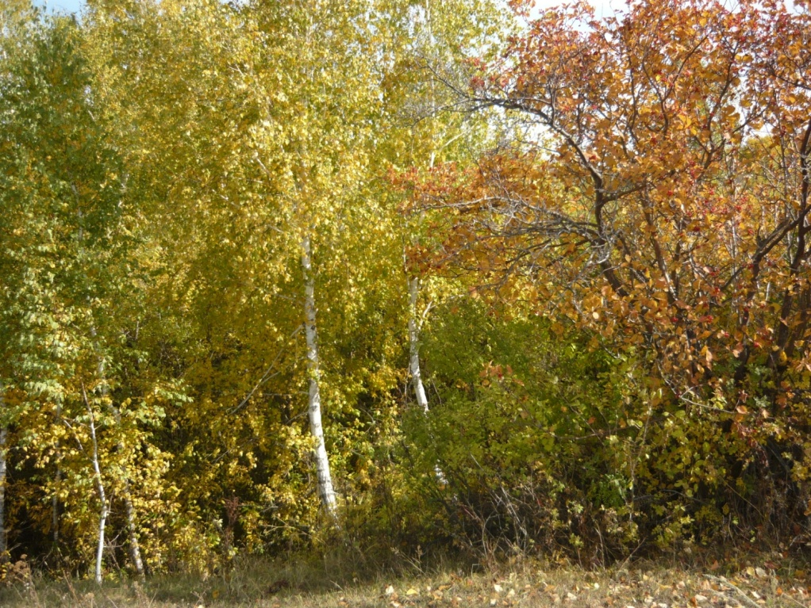
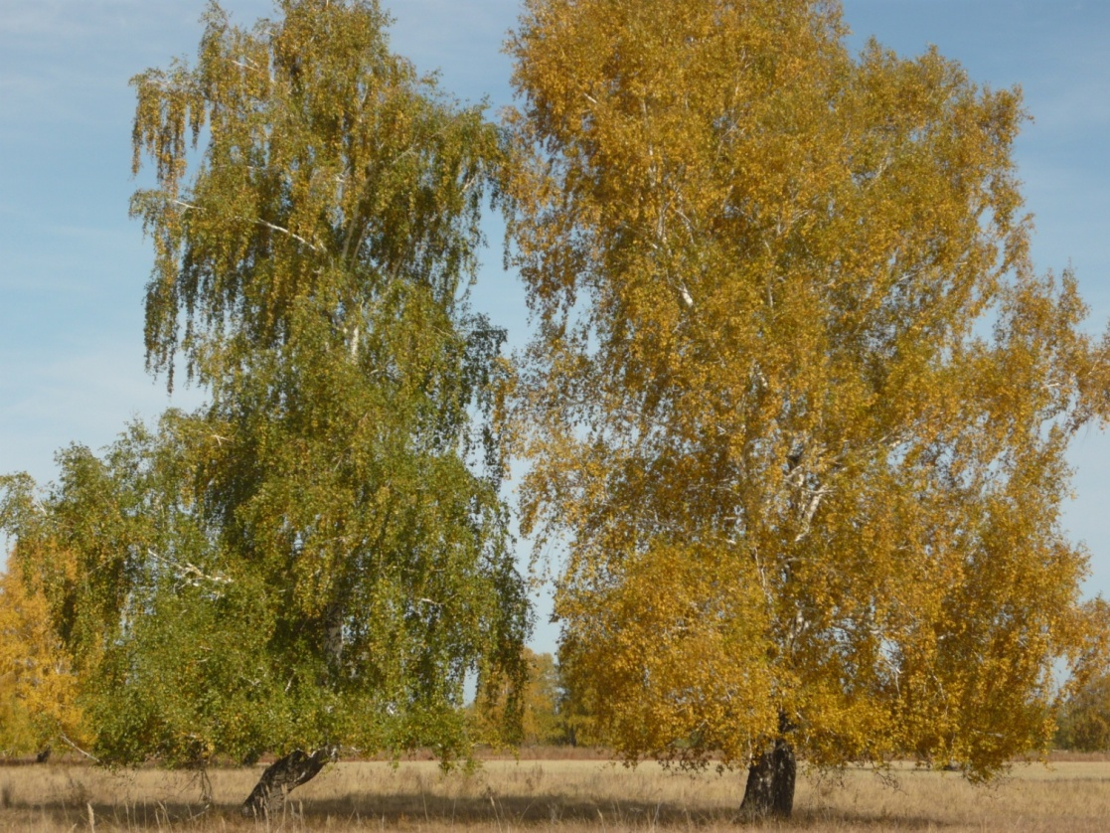
Ранняя осень

Slide 7
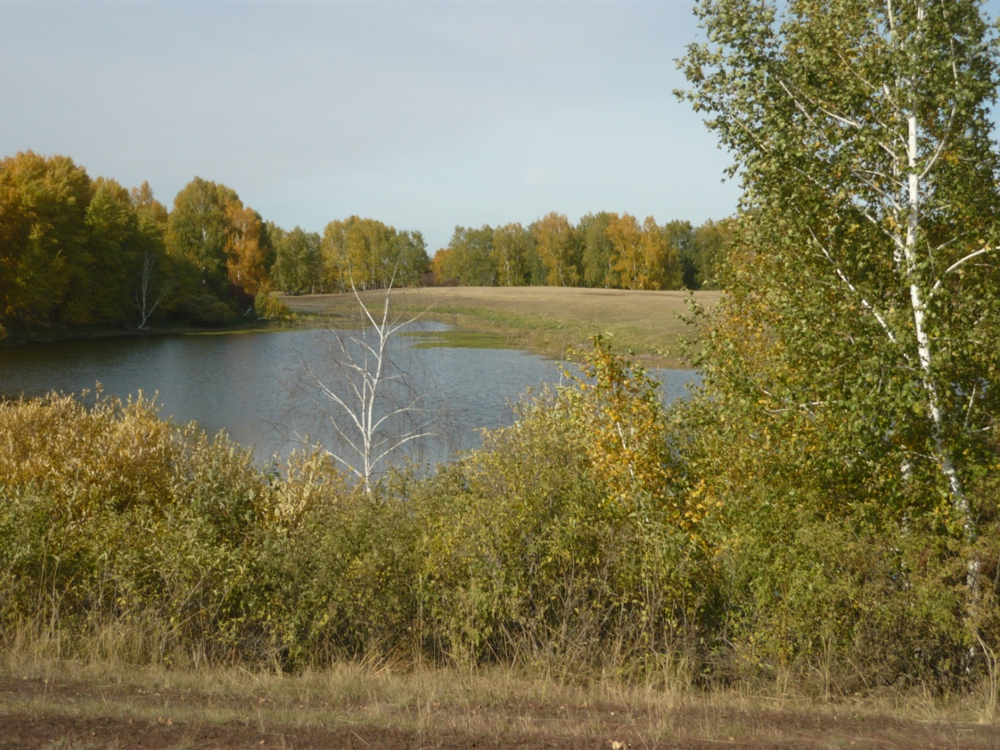
Озеро Никулинское

Slide 8
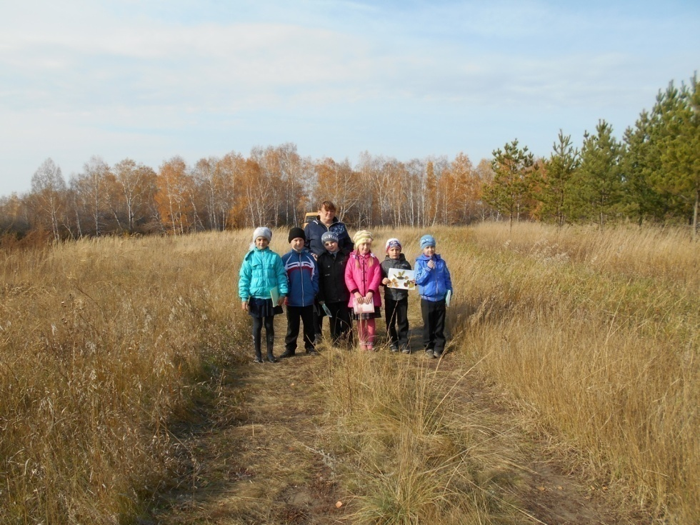
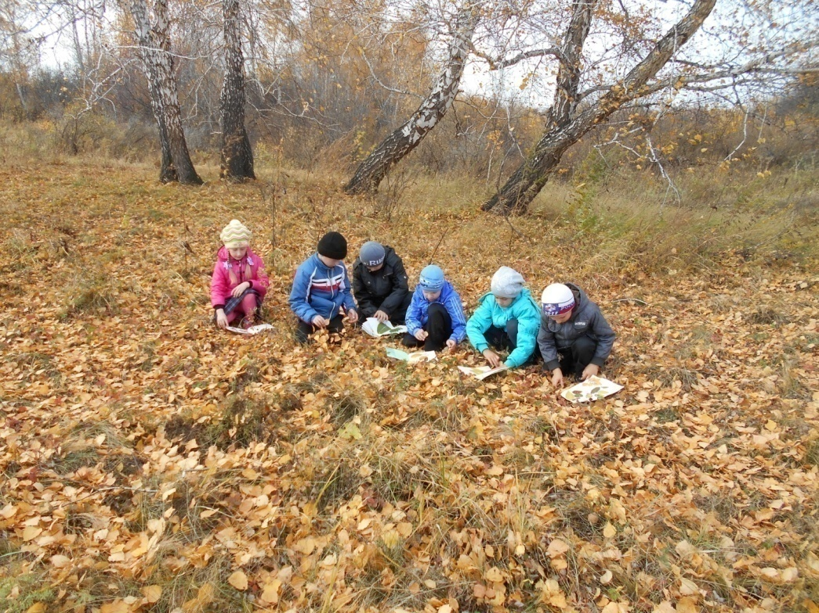
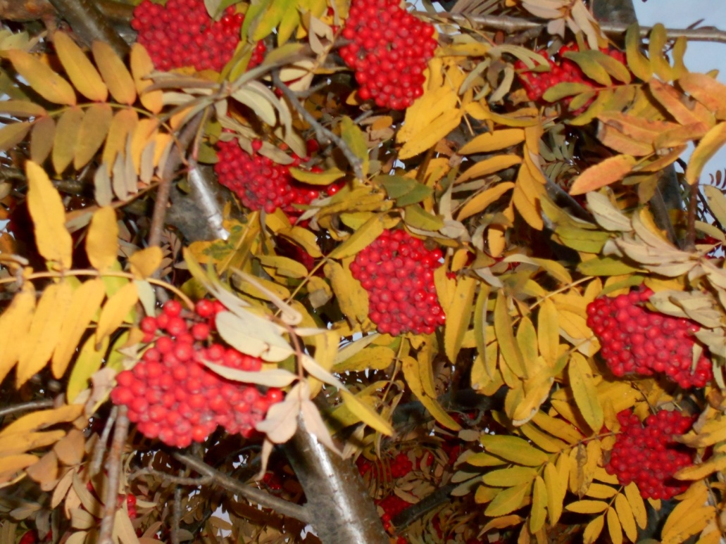
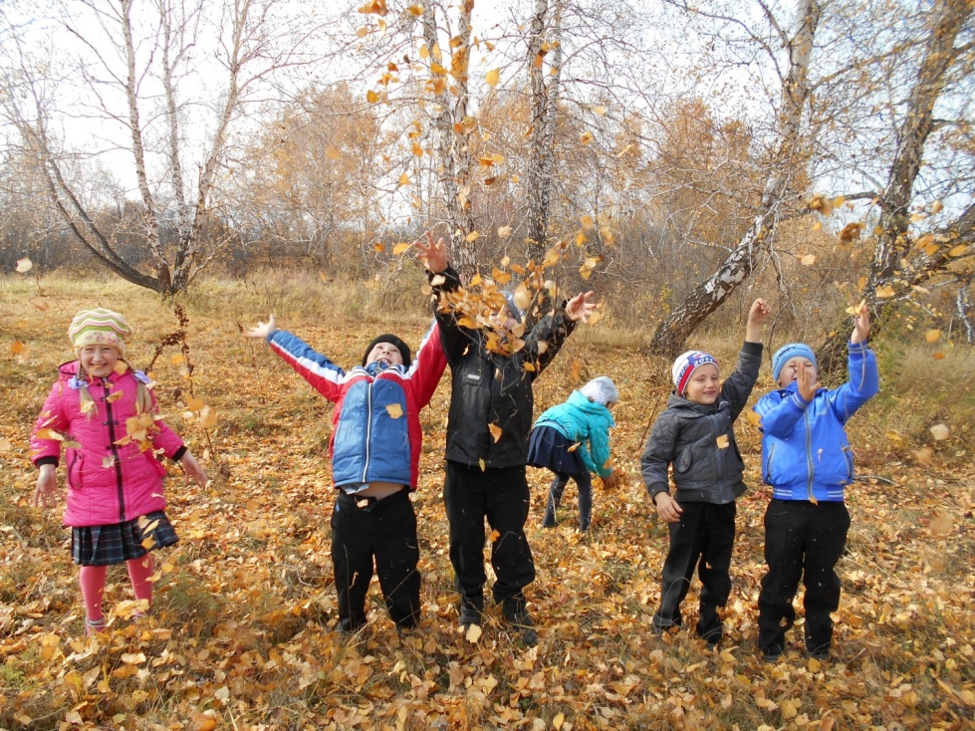
Золотая осень

Slide 9
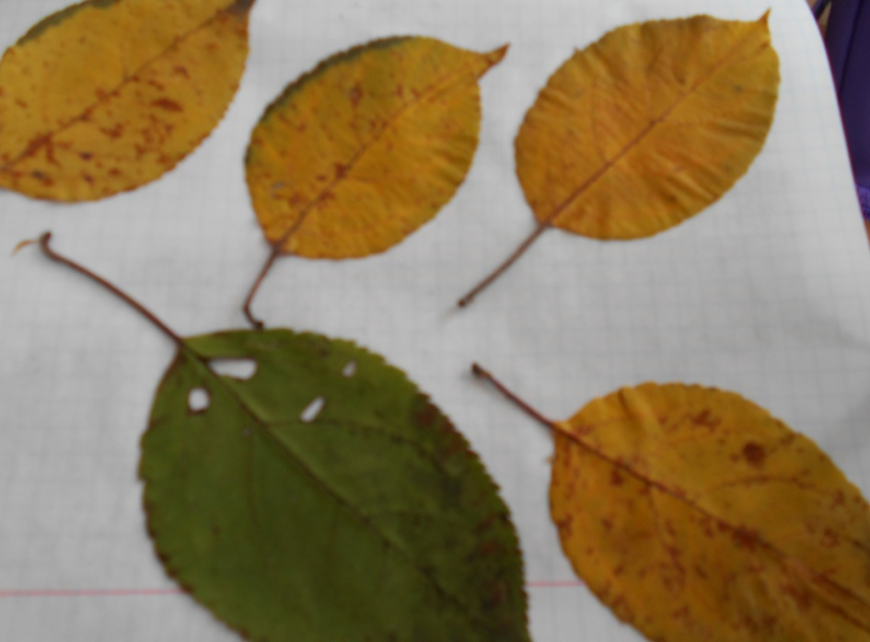
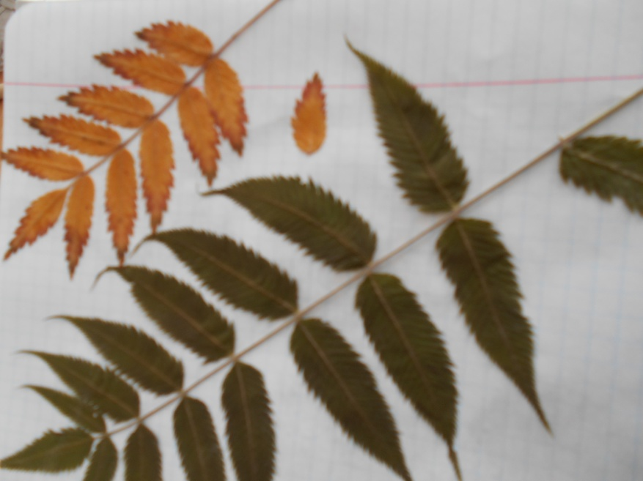
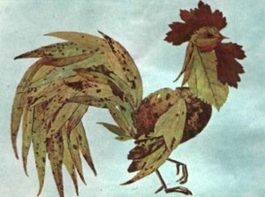
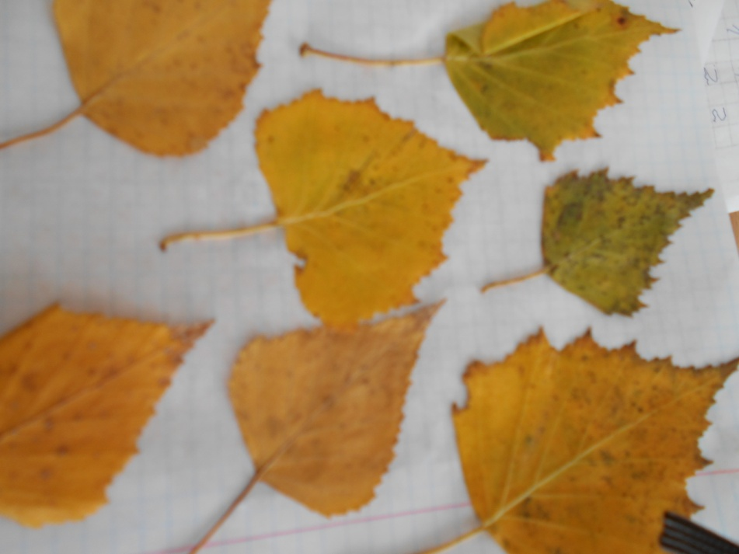
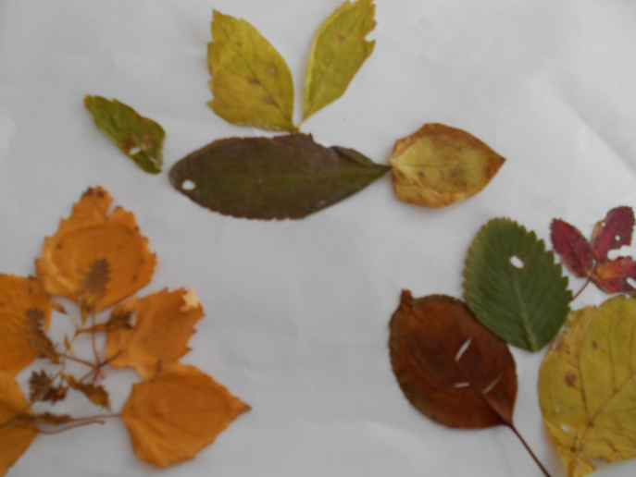
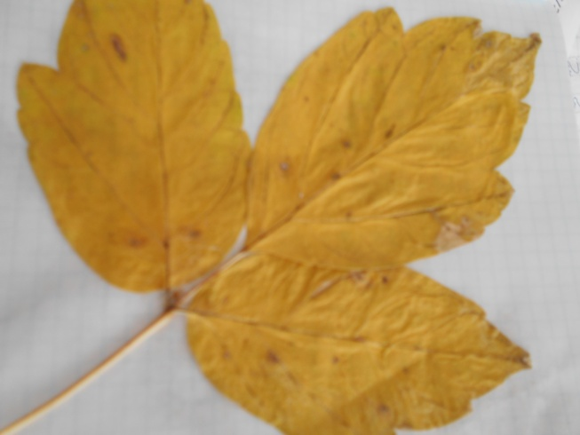
Гербарий, собранный во время экскурсии

Slide 10
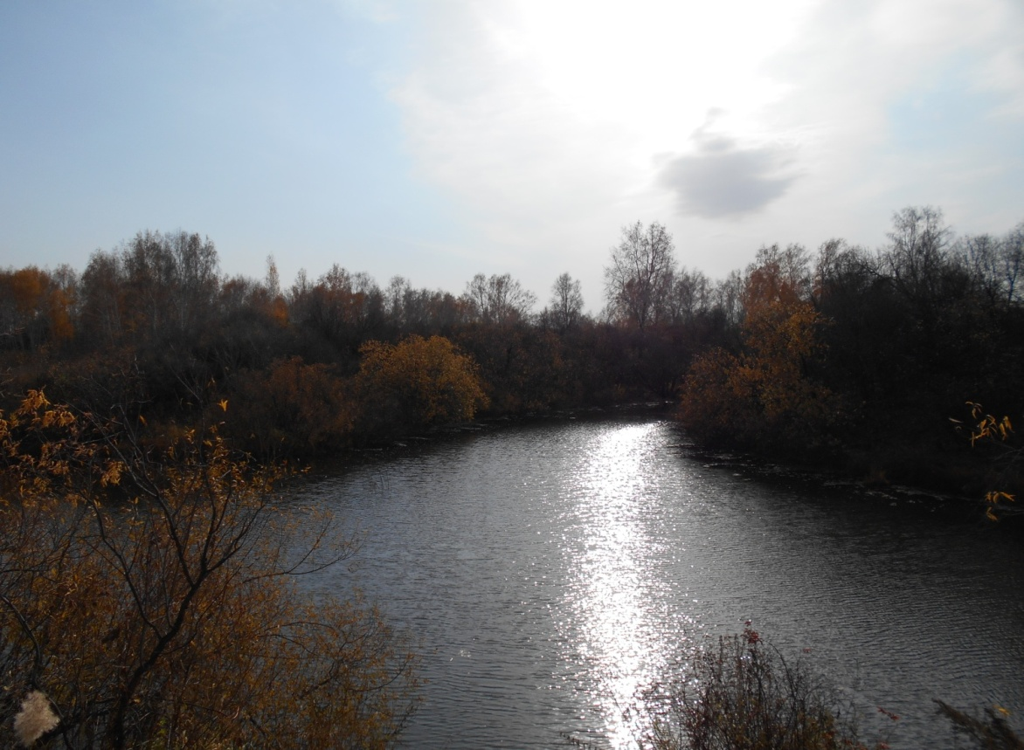
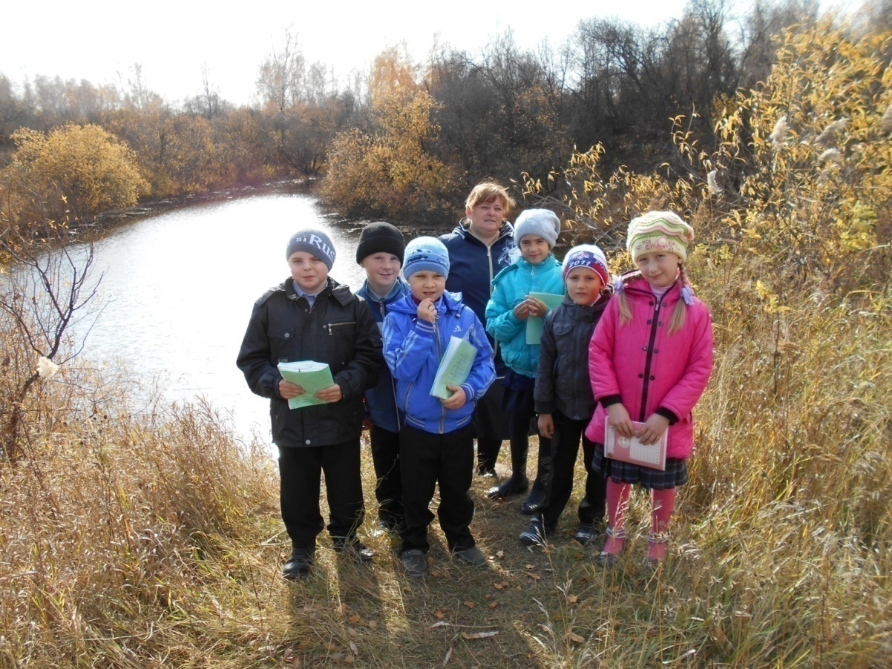
У реки Карасук

Slide 11
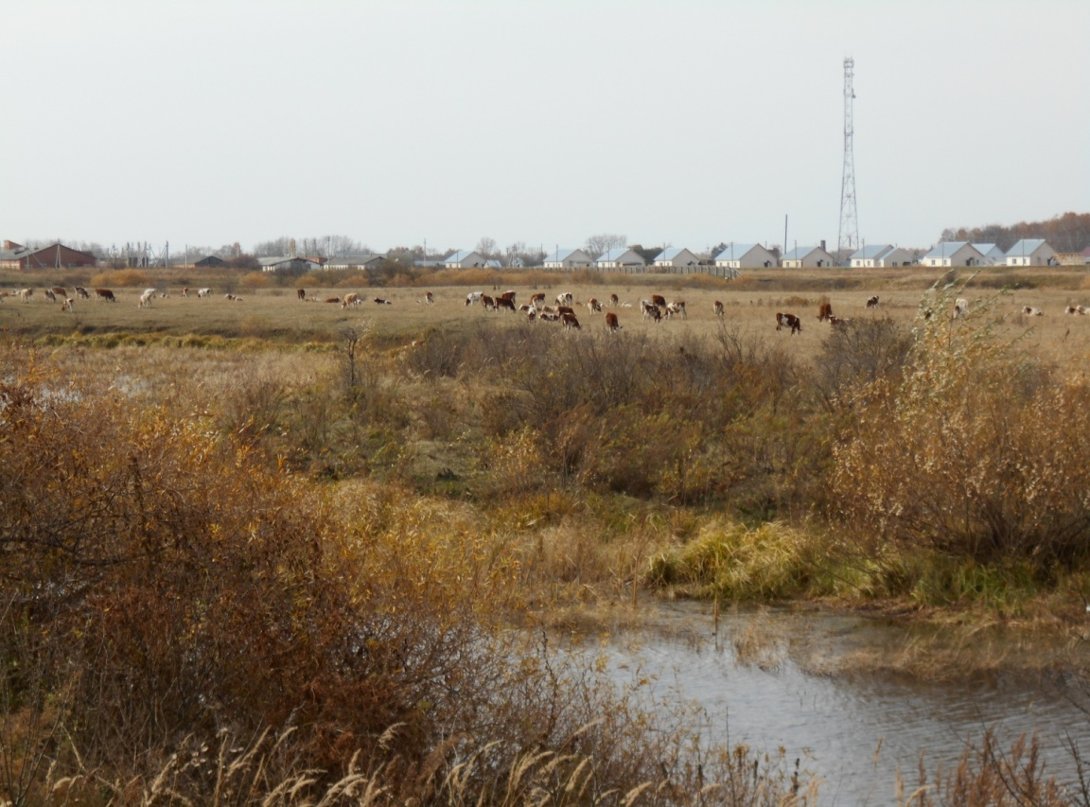
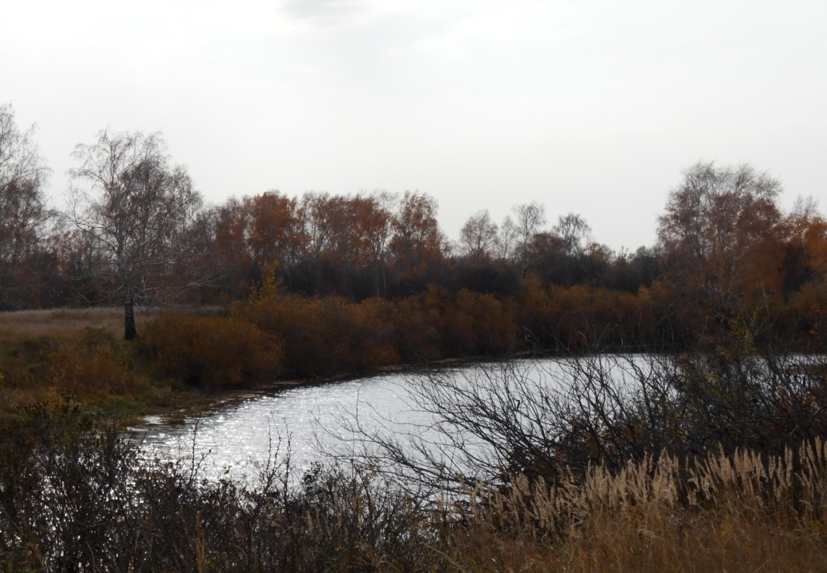
Старое русло реки Карасук. Старица.

Slide 12
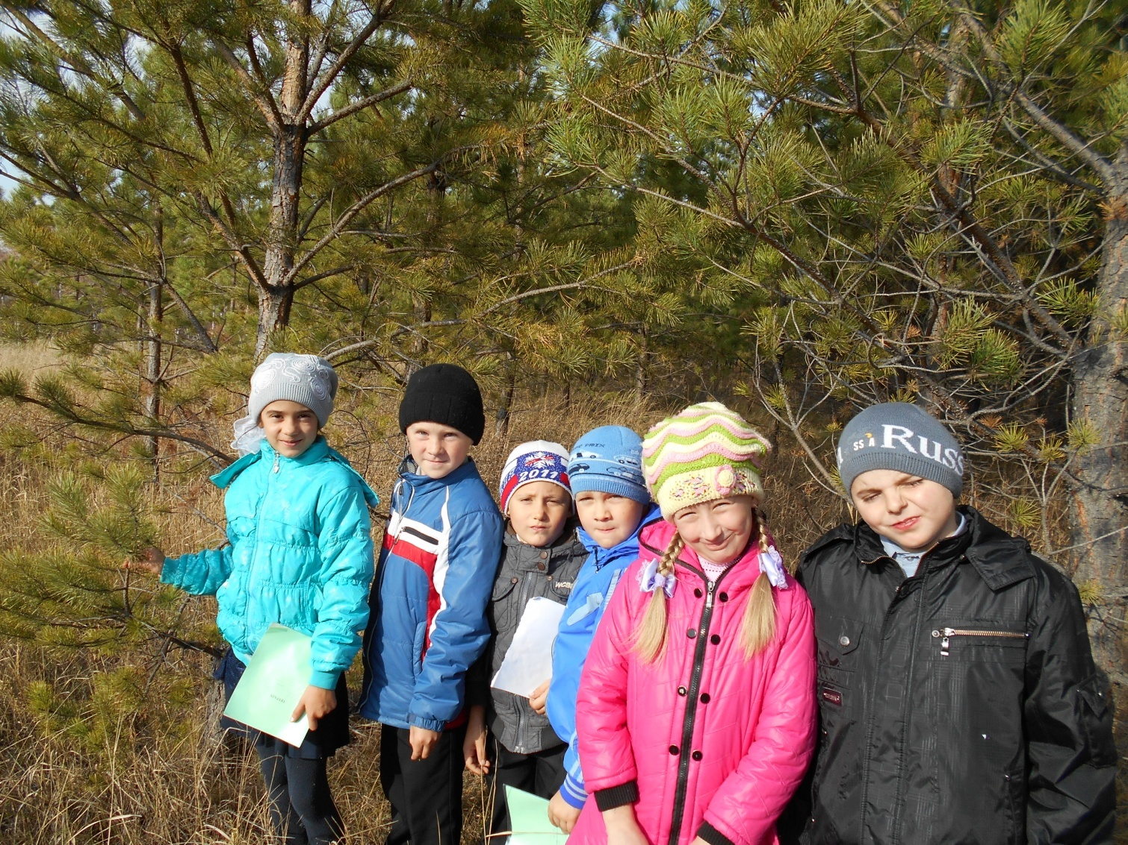
В соснах

Slide 13
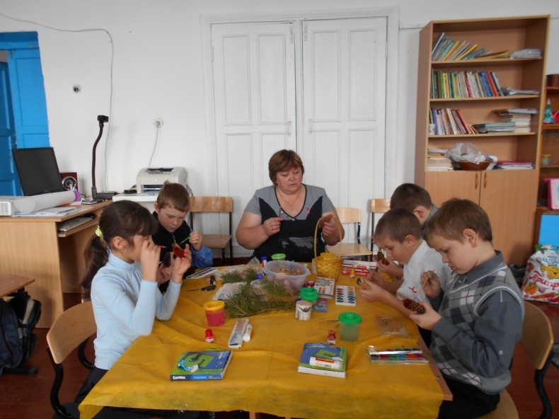
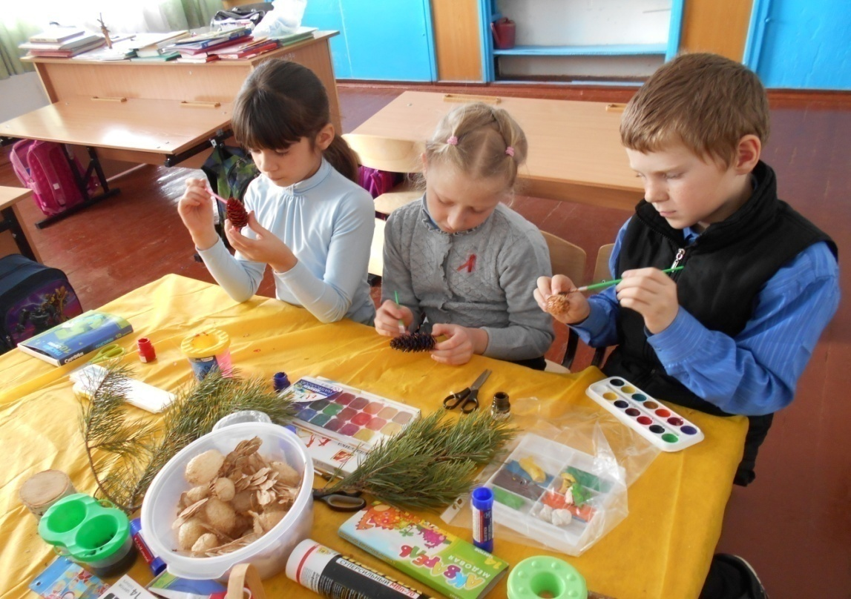
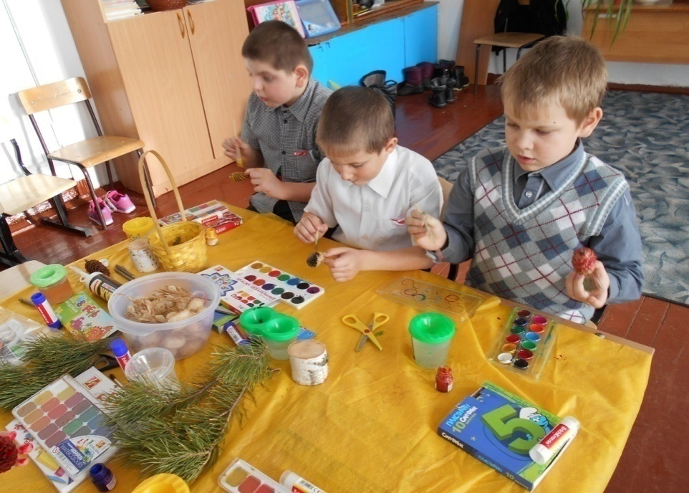
Изготовление поделок из собранного материала
Мы за работой

Slide 14
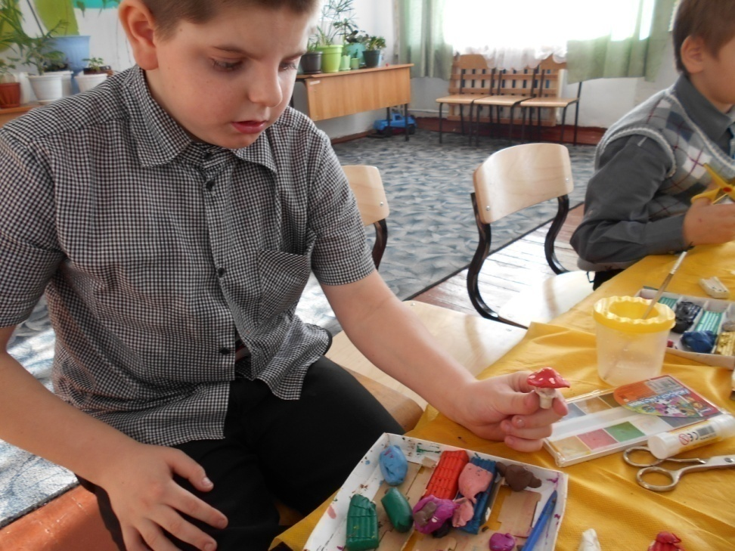
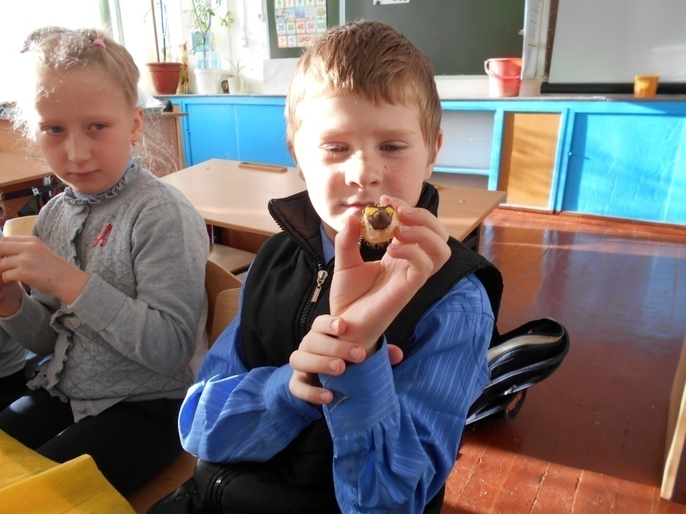
У нас получается

Slide 15
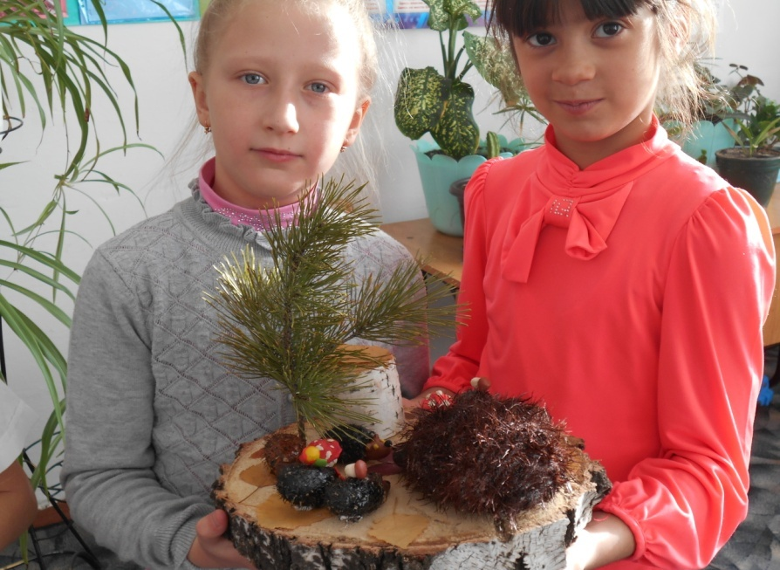
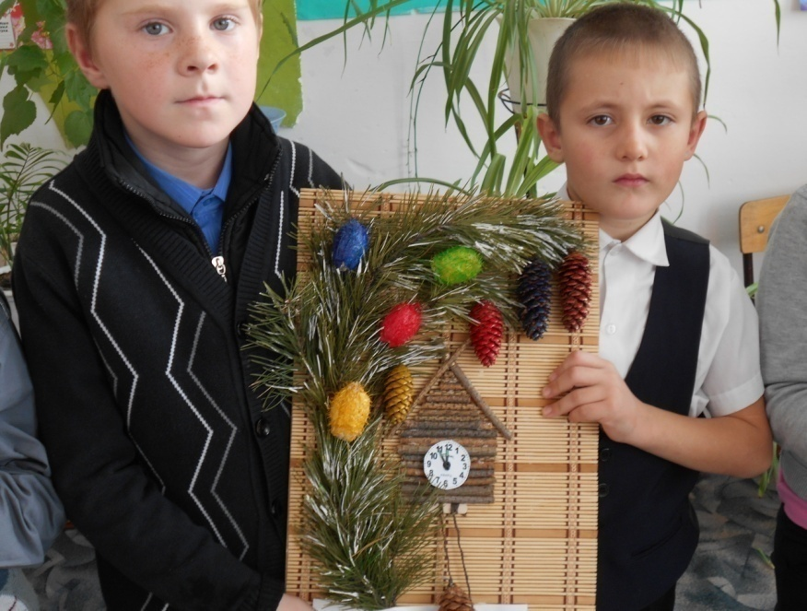
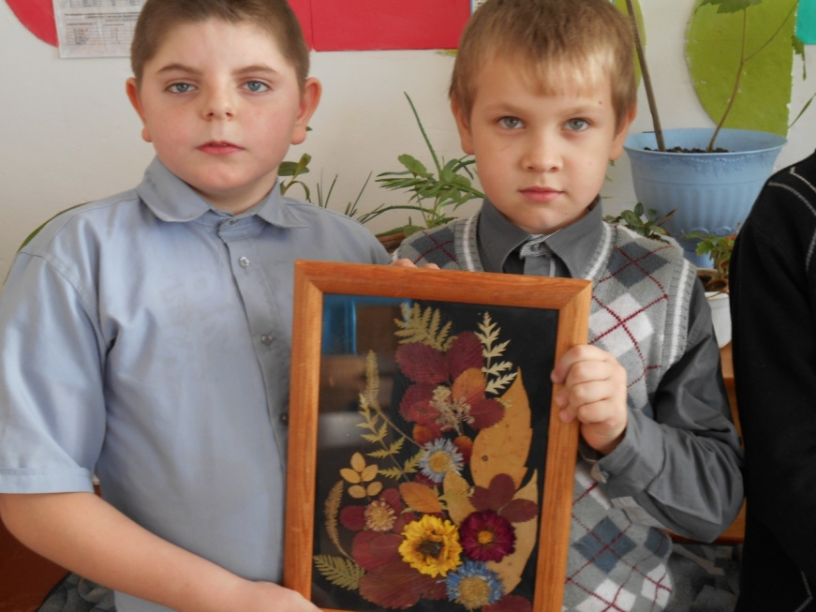
Вот что у нас получилось

Slide 16
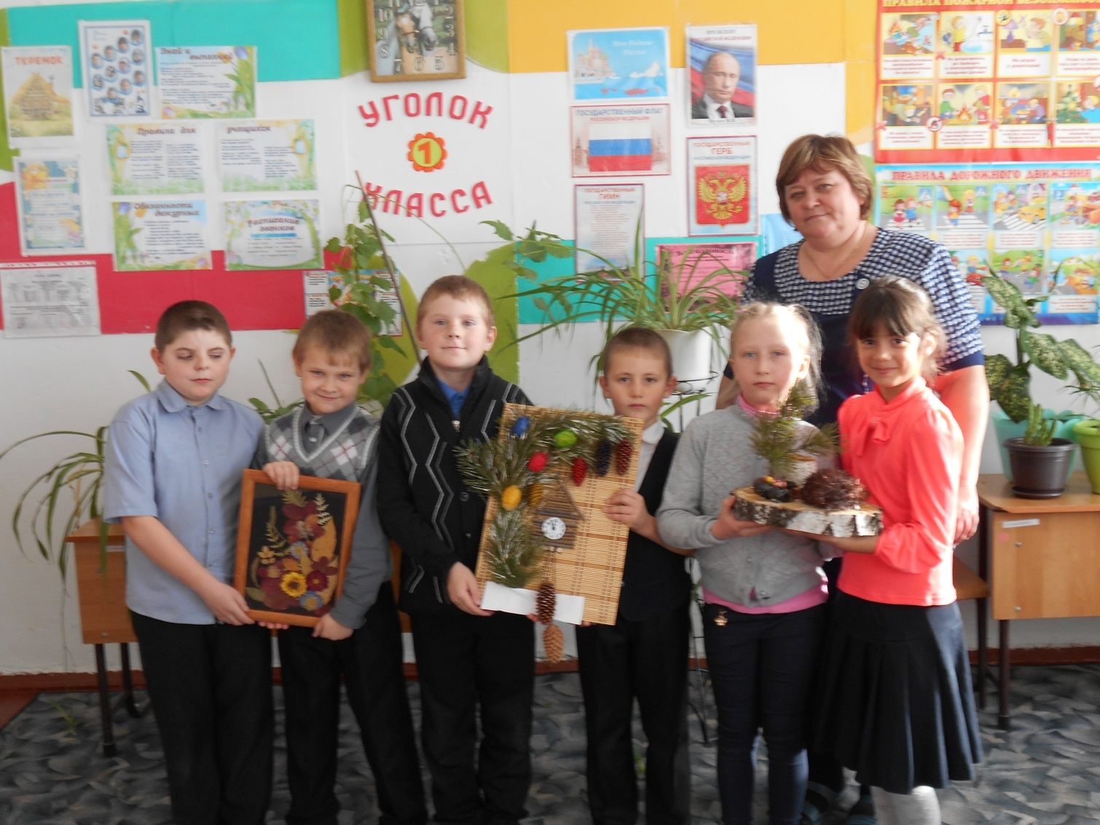
Дружно не грузно, а врозь хоть брось.
Результат нашей работы

Slide 17
Спасибо за внимание!

